Slide 1
内训 about 垃圾分类
By 剩女 2020.12.9

Slide 2
本次内训的核心意义：
如果你做出来一堆垃圾，至少你要知道它的真面目
而不是把它当做美食喂给别人

Slide 3
贵潮向来是一个重质量的部门
质量下滑是事实
质量不佳会削弱合作体验

Slide 4
什么是“垃圾”：
不过关
不合适
不可行
垃圾是以开发者的身份、能力，面向用户的特点、定位为转移的

Slide 5
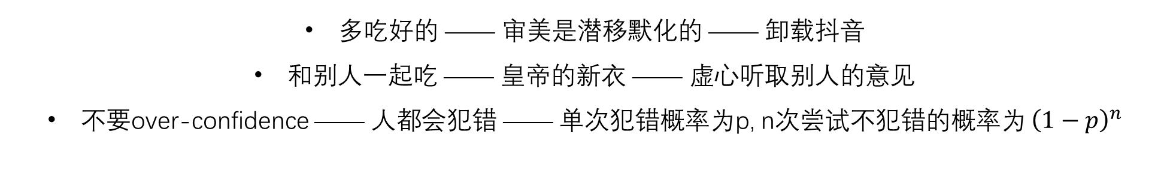
如何识别垃圾?
多吃好的 —— 审美是潜移默化的 —— 卸载抖音
和别人一起吃 —— 皇帝的新衣 —— 虚心听取别人的意见
不要over-confidence —— 人都会犯错 —— 单次犯错概率为p, n次尝试不犯错的概率为 ${\left(1−p\right)}^{n}$

Slide 6
太抽象了！
↓
案例讲解√
拓展你的知识面 -> 当你遇到类似的情况PTSD -> 深化你的思考 -> 自我总结归纳

Slide 7
可行性
技术可行性
经济可行性
社会可行性

Slide 8
Share (RIP)
https://share.zjuqsc.com/
课程文件和学习资料的共享平台
User：upload(share) & download

Slide 9
Share (RIP)
社会可行性
白gay第一定理：用户都是精致的白嫖者
存在的问题：
用户只会去白嫖，而不愿意上传 -> 本质上是缺乏激励机制
文件本身存在版权问题 -> 如何对内容进行审查
运营人员手动上传和审核 -> 运营人员压力太大啦
最终变成：
求是潮公开学习资源平台

Slide 10
AR 图书馆
使用AR告诉用户，你所搜索的每一本书究竟在哪里

Slide 11
AR图书馆
技术/经济（需求）可行性
使用现有的检索方式 -> 完全cover 需求 -> BUT!!!
白gay第二定理：用户都是笨的
给用户更方便的方式是有必要的！ -> BUT!!!
定位每一本书过于复杂 -> 用NFC, RFID或其他机制去实现同样的功能
90%的用户或许并不需要的功能 -> 是否需要为了10%的用户的需求努力？
-> Apple为了残疾人做出的努力？（依规模而异）

Slide 12
自行车定位
用GPS定位你的自行车位置方便找车
硬件辅助

Slide 13
自行车定位
GPS精度不足 ← 这是可以通过你的生活经验得到的
成本 续航 ← 调研may help
Really helpful? → Better methods

Slide 14
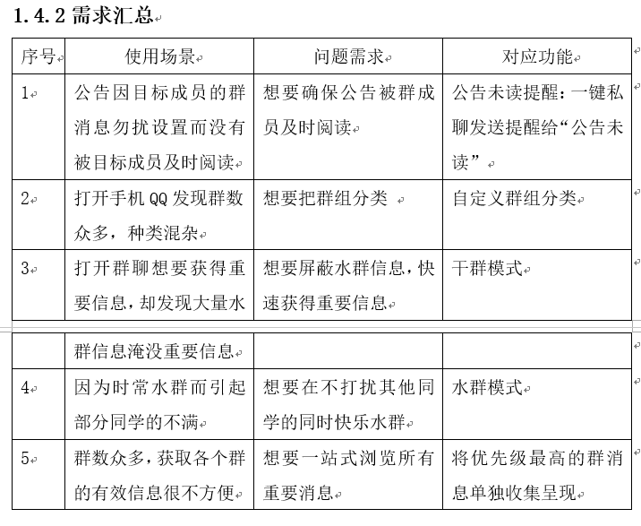
豌狗龟白 — 干群助手

Slide 15
豌狗龟白 — 干群助手
插件黑暗森林 → 小公司被大公司吞并
白gay第三定理 → 用户都是懒的

Slide 16
if 产品质量不过关:
解构产品
定位 - 功能 - 需求
逻辑（广义/狭义）
交互（广义/狭义）
布局
元素
↑ 设计师辛苦了

Slide 17
一些验证手段：
直觉
找反例 -> 《实分析中的反例》（雾）-> 各种稀奇古怪的例子
推广需求 -> 极端场景/抽象场景 -> 酒店里的水管粗细
ROP:
贵潮纳新是 部门 -> 部门
社联纳新是 部门 -> 总体 -> 部门
社团纳新是 部门 -> 总体
抽象结构：
对组织A，有T个部门

Slide 18
全国高校交流平台
一个全国高校都可以自由交流的平台
所有高校入驻的98 or 朵朵

Slide 19
全国高校交流平台
Forget 可行性 → 超级课程表
你真的需要吗？ → 得不到的永远在骚动 / 双十一冲动消费
真的有市场吗？ → Top2学生真的愿意和三本交流吗？

Slide 20
拼伞
类似滴滴顺风车的潮潮顺风伞

Slide 21
拼伞
需求真的是拼伞吗？ → 是弄清楚伞都去哪了
白嫖？付费？ → 是否有人愿意增大自己的负担满足预约要求呢
窝瓜说的非常到位

Slide 22
校内搜索引擎
面向校内事务的搜索引擎，如：
查询校车
如何交网费
云云

Slide 23
校内搜索引擎
窝瓜说的非常到位

Slide 24
这其实很矛盾
是追求高质量
还是追求快进度
你可能会说高效率是最好的，但这往往难以做到
那么只好：时刻提高自我 best wishes 2 all of you

